Slide 1

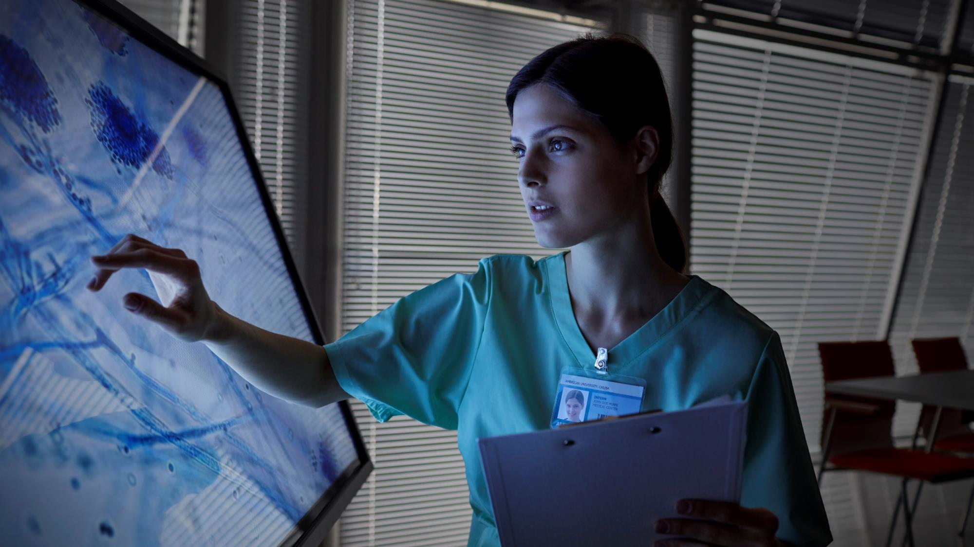
Using Machine Learning for Breast Cancer Prediction
Glória Claro - 124822

Slide 2

Estatísticas do câncer de mama
66.280
2,1 milhões
Estimativa de 66.280 novos casos por ano no Brasil
De casos novos no mundo em 2018
Casos a cada 100mil mulheres
De óbitos no Brasil em 2017
61,61
16.724

Slide 3

diagnóstico precoce
A mamografia de rastreamento pode ajudar a reduzir a mortalidade por câncer de mama, mas também expõe a mulher a alguns riscos. Os principais benefícios e riscos desse exame são:
Benefícios:
Encontrar o câncer no início e permitir um tratamento menos agressivo.
Menor chance de a paciente morrer por câncer de mama, em função do tratamento precoce.

Slide 4
Riscos de um diagnóstico precoce
Riscos:
Resultados incorretos:
Câncer existente, mas resultado normal (resultado falso negativo). Esse erro gera falsa segurança à mulher.
Ser diagnosticada e submetida a tratamento, com cirurgia (retirada parcial ou total da mama), quimioterapia e/ou radioterapia, de um câncer que não ameaçaria a vida. Isso ocorre em virtude do crescimento lento de certos tipos de câncer de mama.

Slide 5

Aprendizado de máquina
Portanto, o objetivo é de desenvolver uma ferramenta capaz de diagnosticar o câncer de mama e auxiliar o radiologista na obtenção de um resultado correto.

Slide 6




Ferramentas
Python
R
Mysql
Linguagem de programação utilizada
Análises estatísticas
Banco de dados com resultados de mamografia

